Slide 1



HELLO EVERYONE
体育部
a big family

Slide 2

目录
3
部门生活.
2
工作总结
4
1
未来展望
部门介绍
.

Slide 3

部门介绍
1
Part
ONE

Slide 4
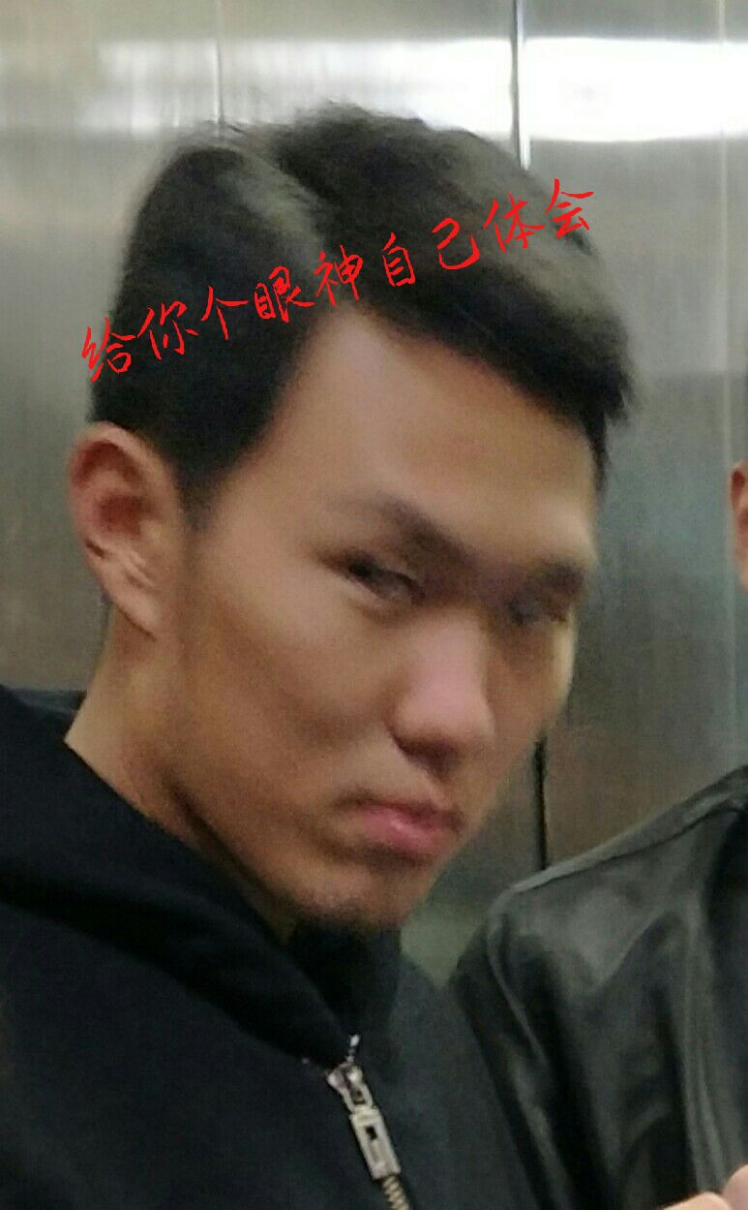

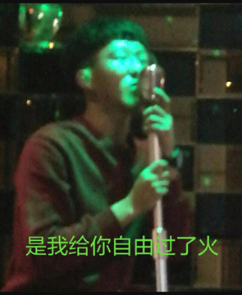
体育部
我 们 是 充 满 欢 笑 的 一 家 人
体育部唱歌最好的
孙博洋
管他唱的好不好都要拿着麦克风的潘家旭

Slide 5
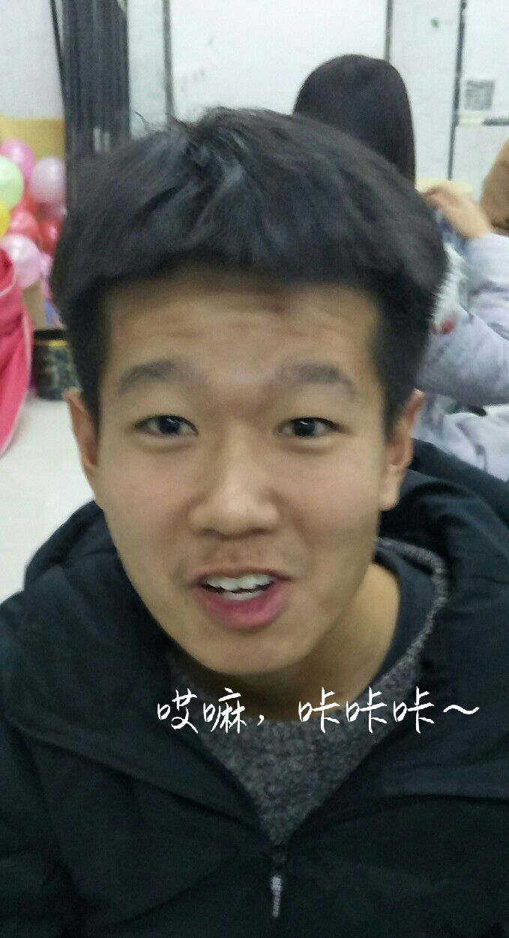
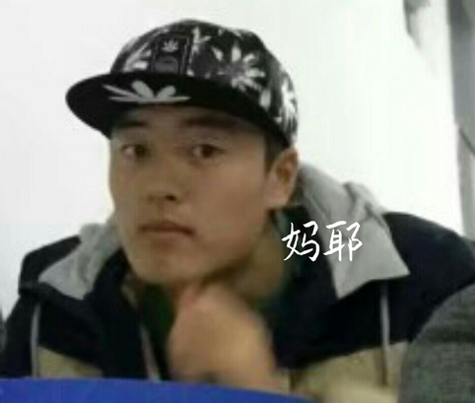
体育部
我 们 是 充 满 欢 笑 的 一 家 人
最讲义气的
王鑫
最认真踏实的
张玉祥

Slide 6
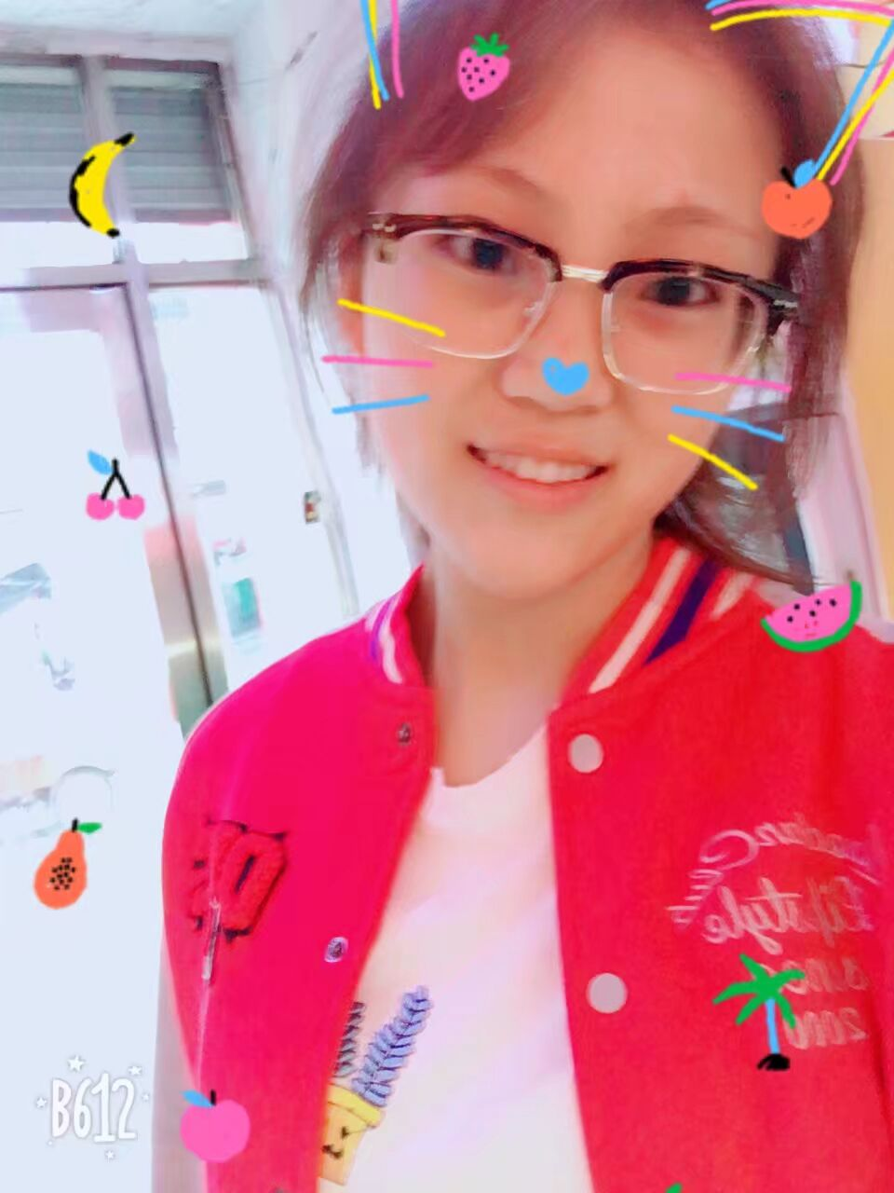
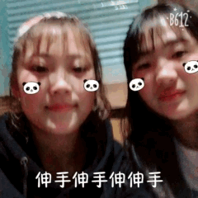
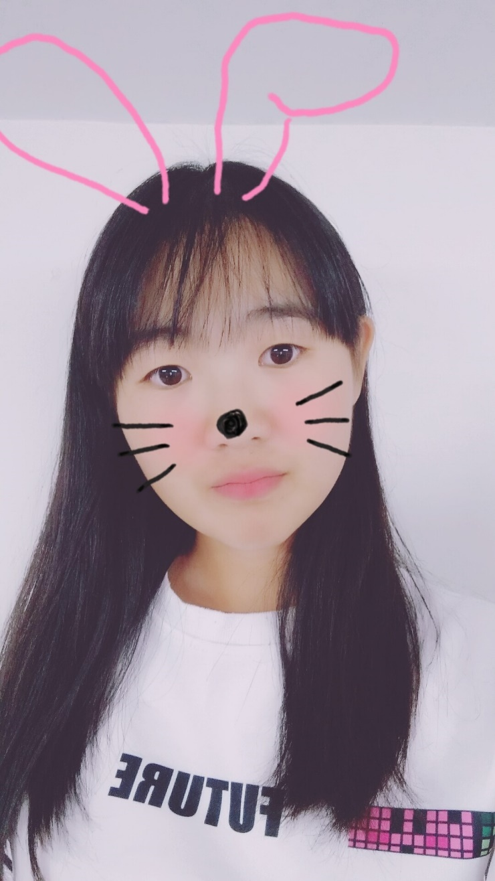
体育部
我 们 是 充 满 欢 笑 的 一 家 人
最豪爽大方的东北大姑娘
张缘
最长不大的
张欣然

Slide 7
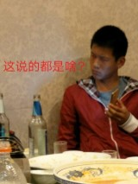
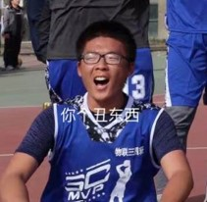
体育部
我 们 是 充 满 欢 笑 的 一 家 人
肤色最健康的
宋金波
篮球打的帅，脚步也不菜的
康德盛

Slide 8

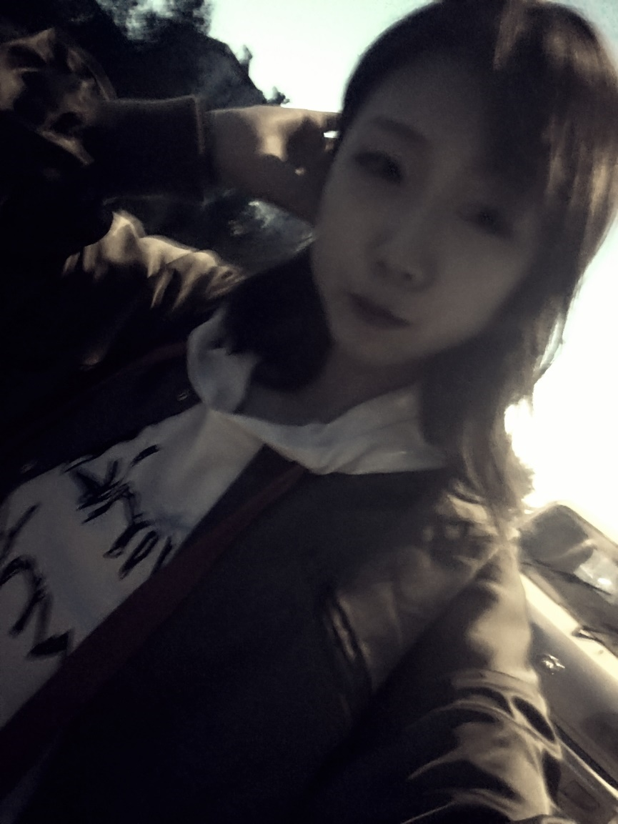
体育部
我 们 是 充 满 欢 笑 的 一 家 人
体育部唯一的国家一级运动员
陈著莹
集美貌与才华和杀气于一身的大佬
夏雪桐

Slide 9
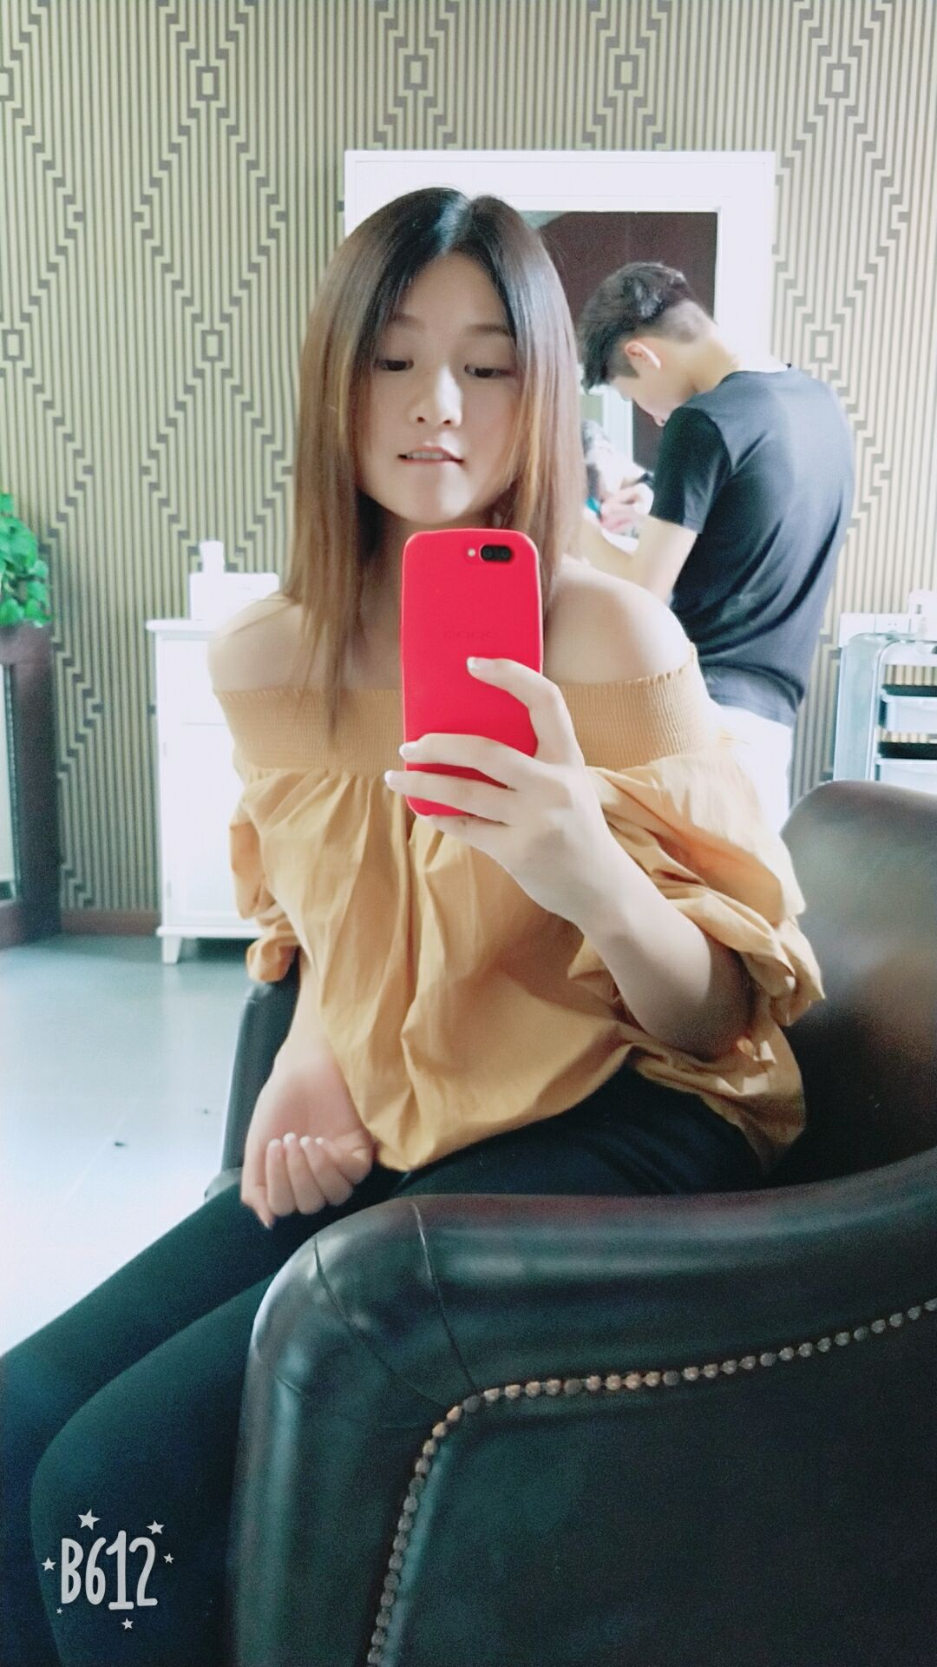
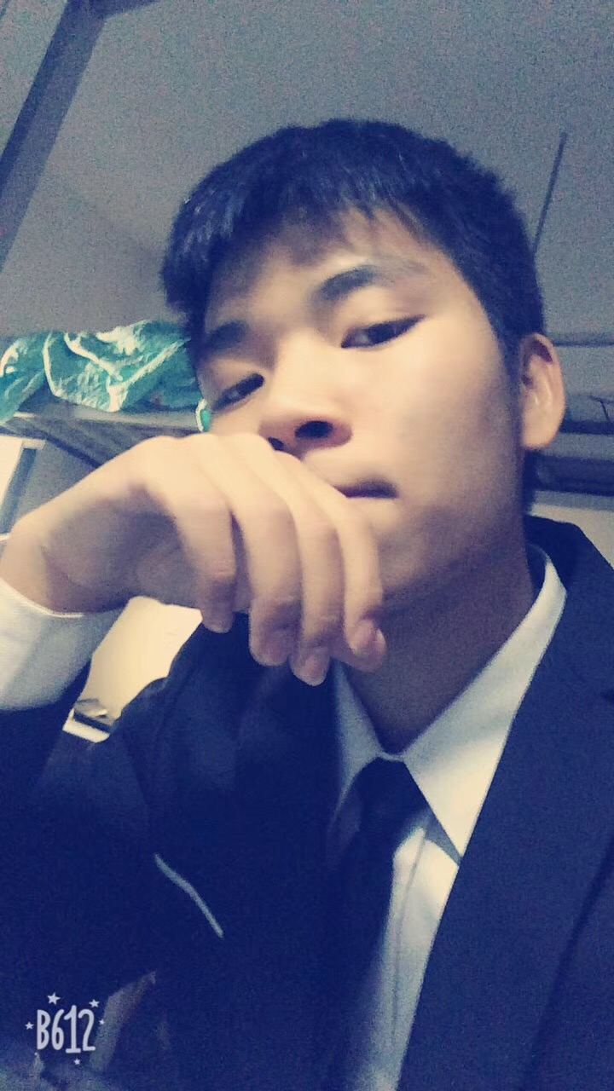
体育部
我 们 是 充 满 欢 笑 的 一 家 人
最勤学好问的
胡心雨
最会说普通话又很会P图的
袁凯武

Slide 10

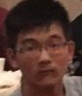
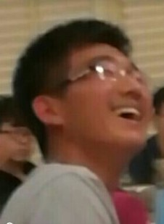
体育部
我 们 是 充 满 欢 笑 的 一 家 人
接下来
表情包大帝
赵宗晟

Slide 11
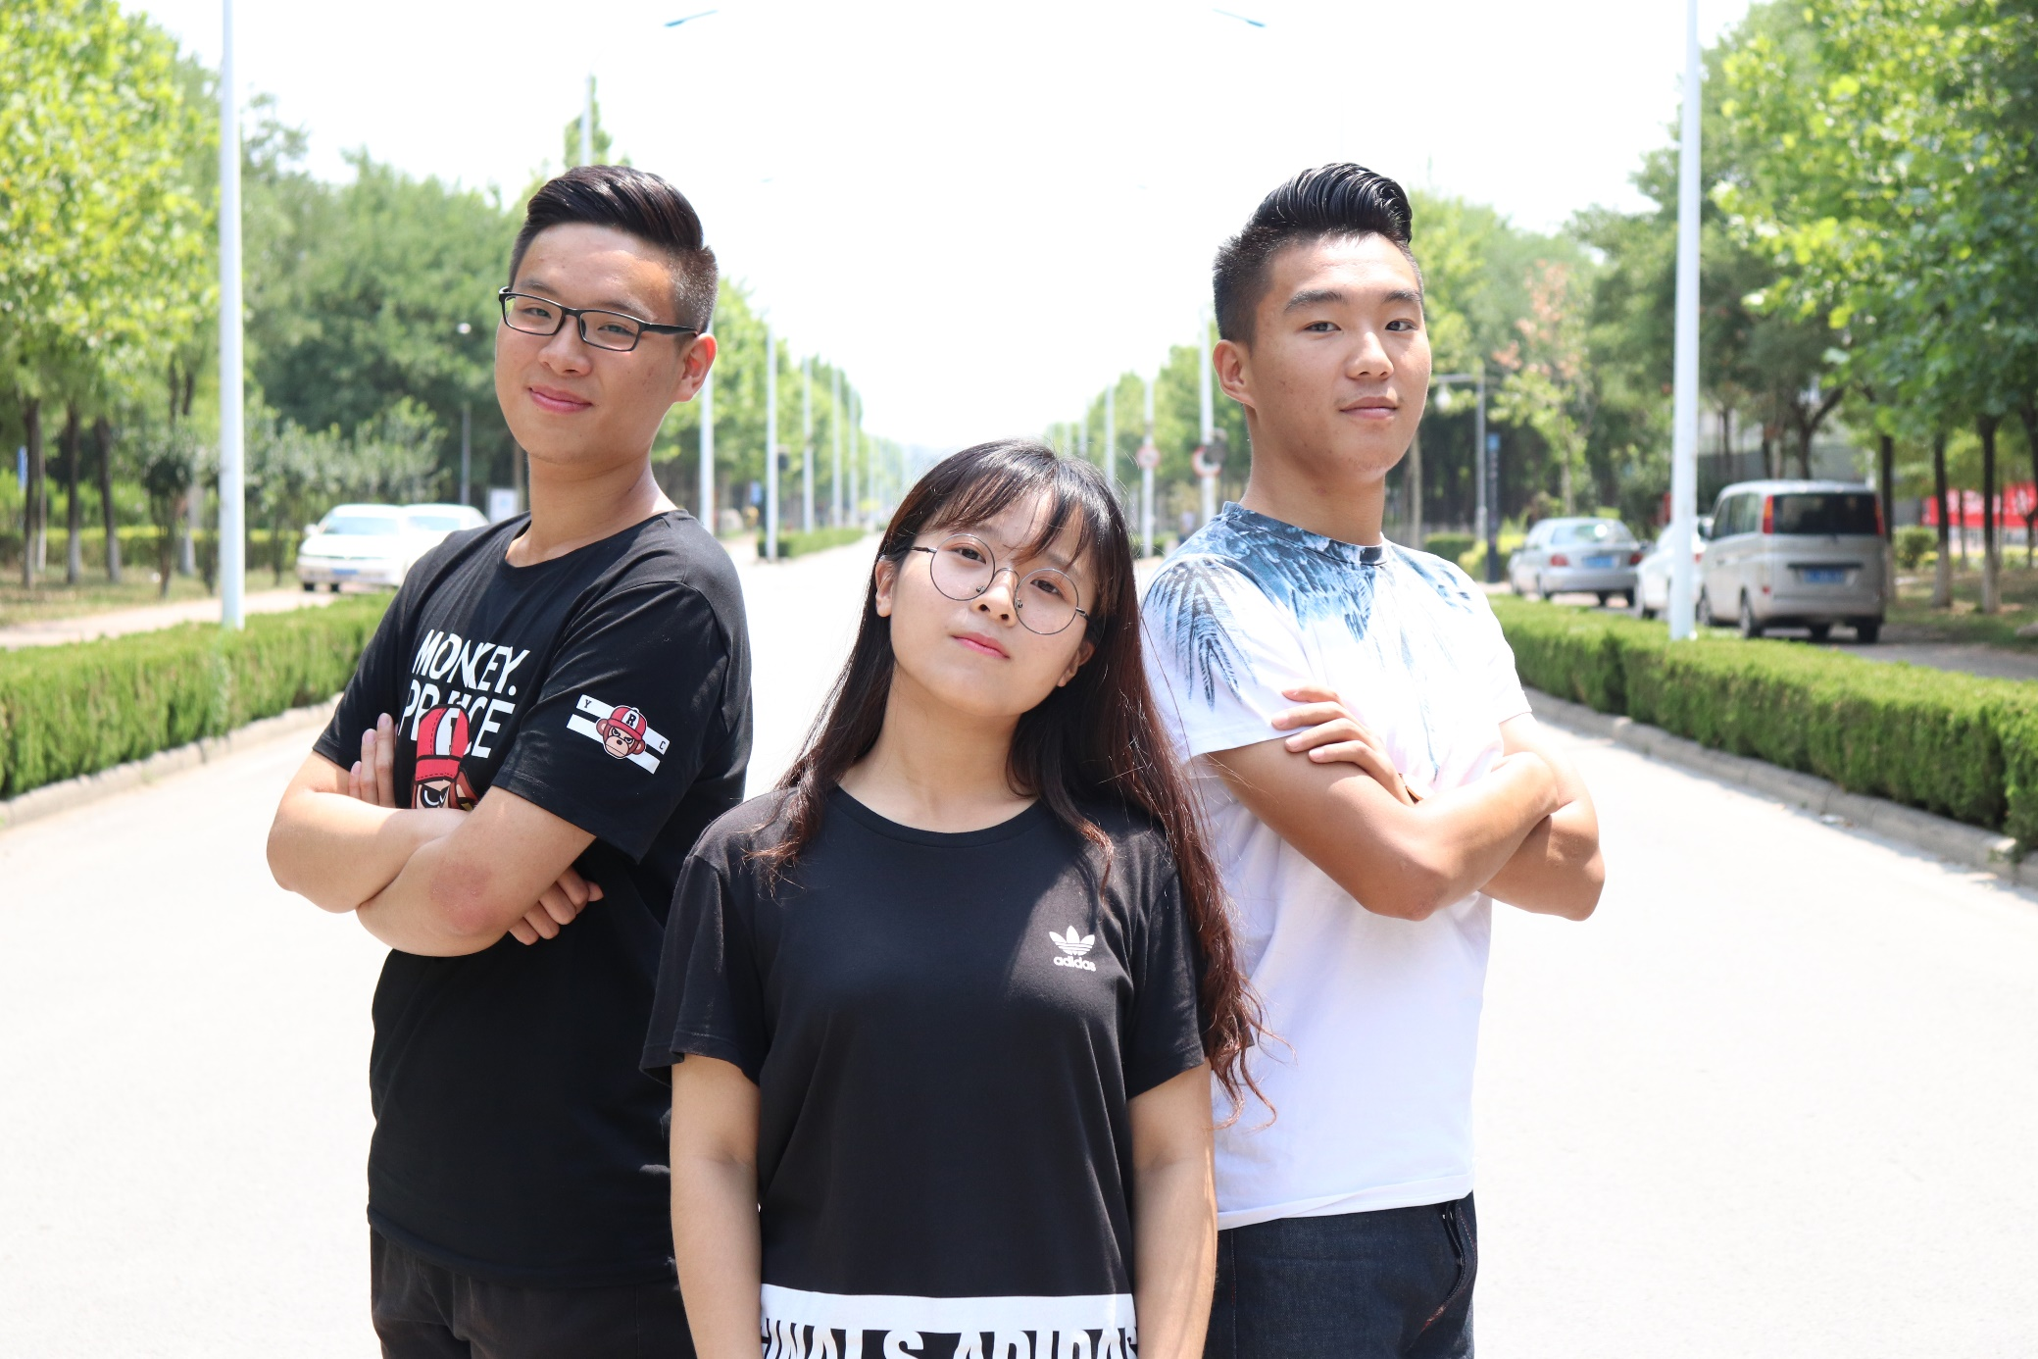
体育部
我 们 是 充 满 欢 笑 的 一 家 人
当然还有
我们的三个头头儿
申一凡 潘天怡 岳野

Slide 12

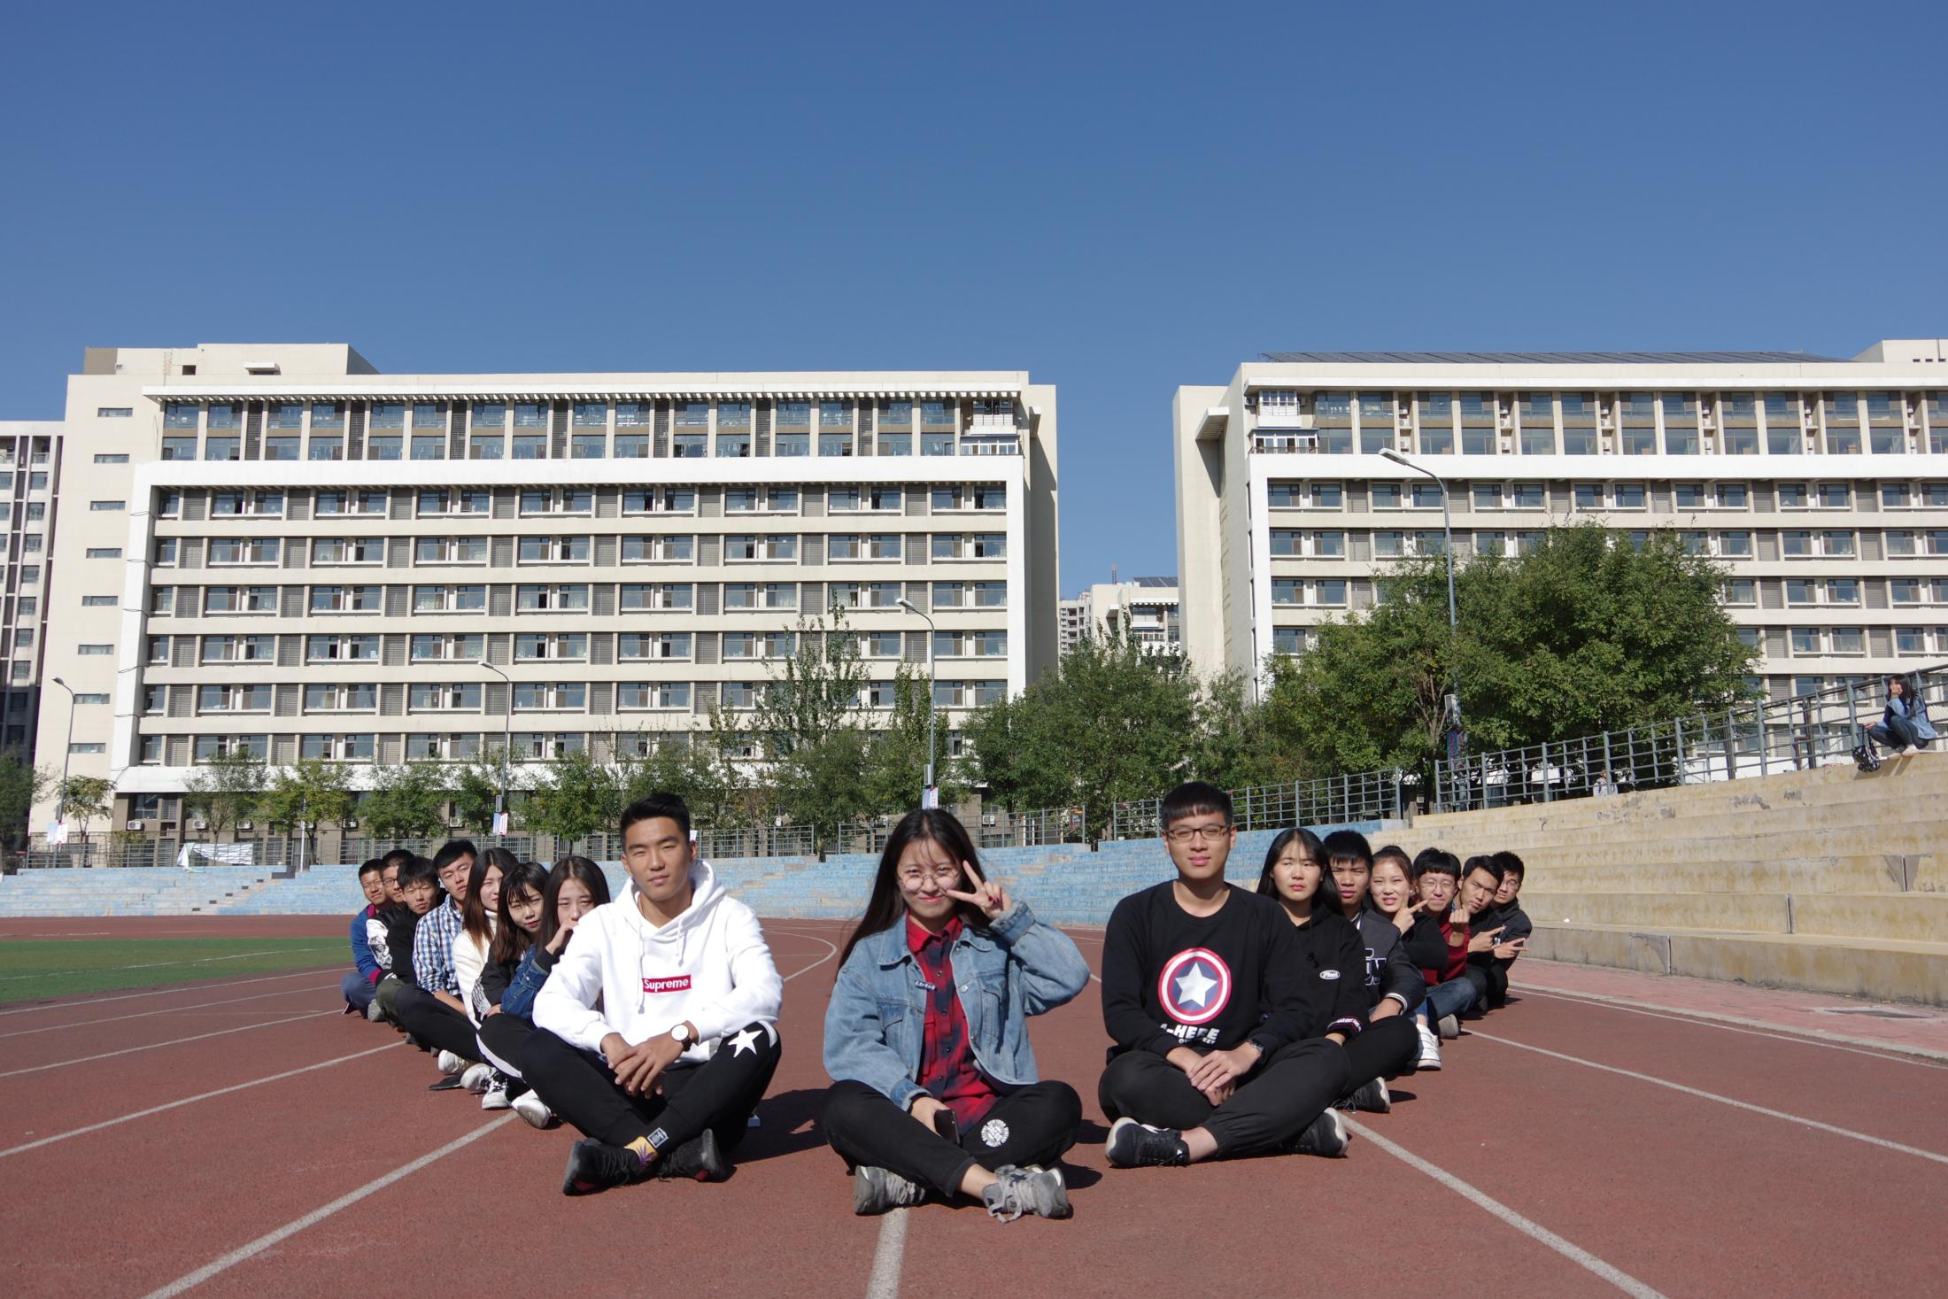
申一凡
岳野
孙博洋
袁凯武
王鑫
康德盛
陈著莹
黑龙江
潘天怡
张缘
天津
山东
张玉祥
赵宗晟
宋金波
安徽
内蒙古
胡心雨
夏雪桐
潘家旭
山西
张欣然
湖南

Slide 13

Part
工作总结
TWO
2

Slide 14
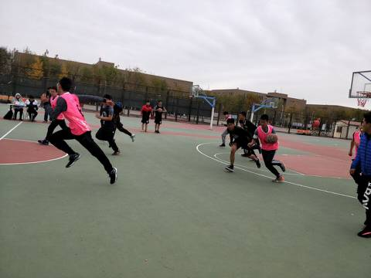
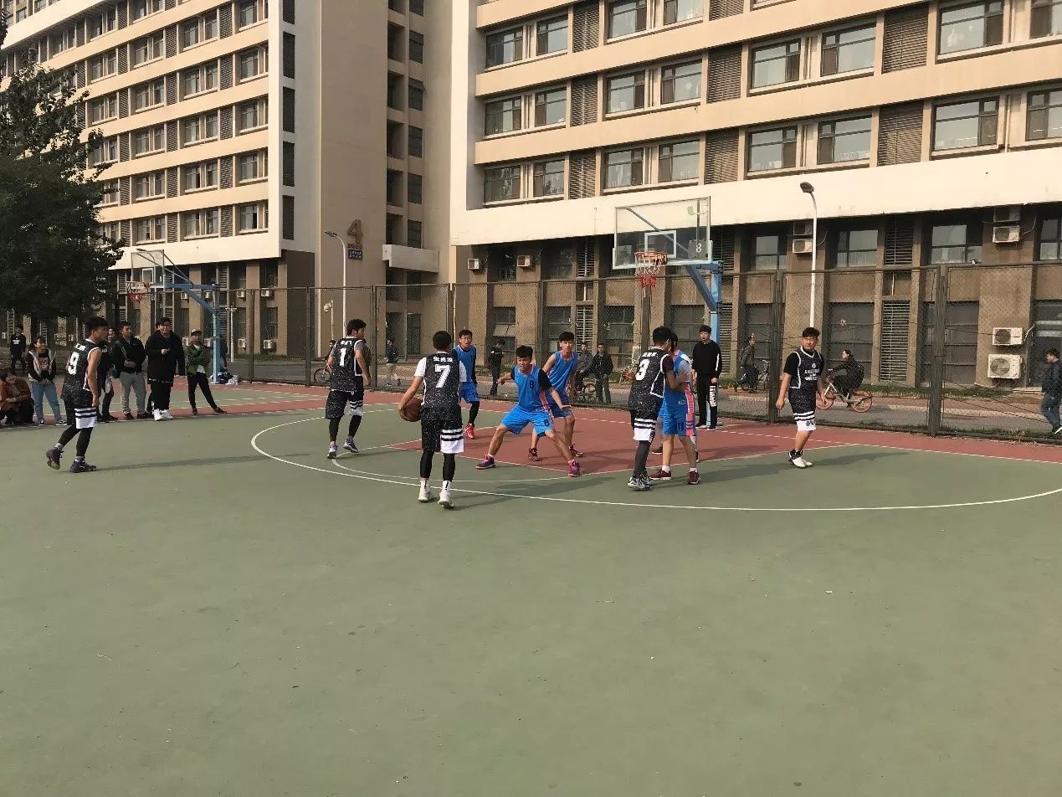
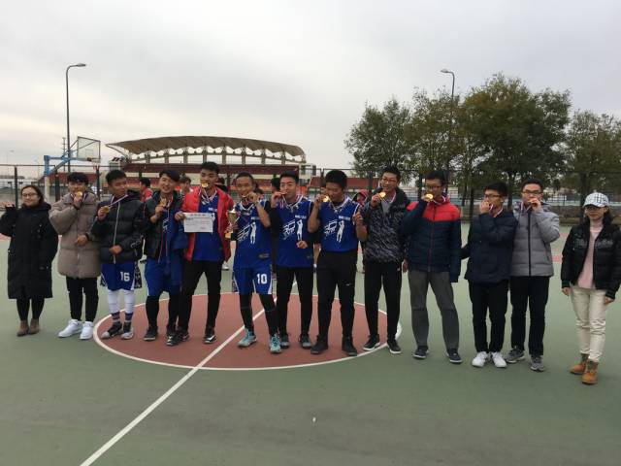
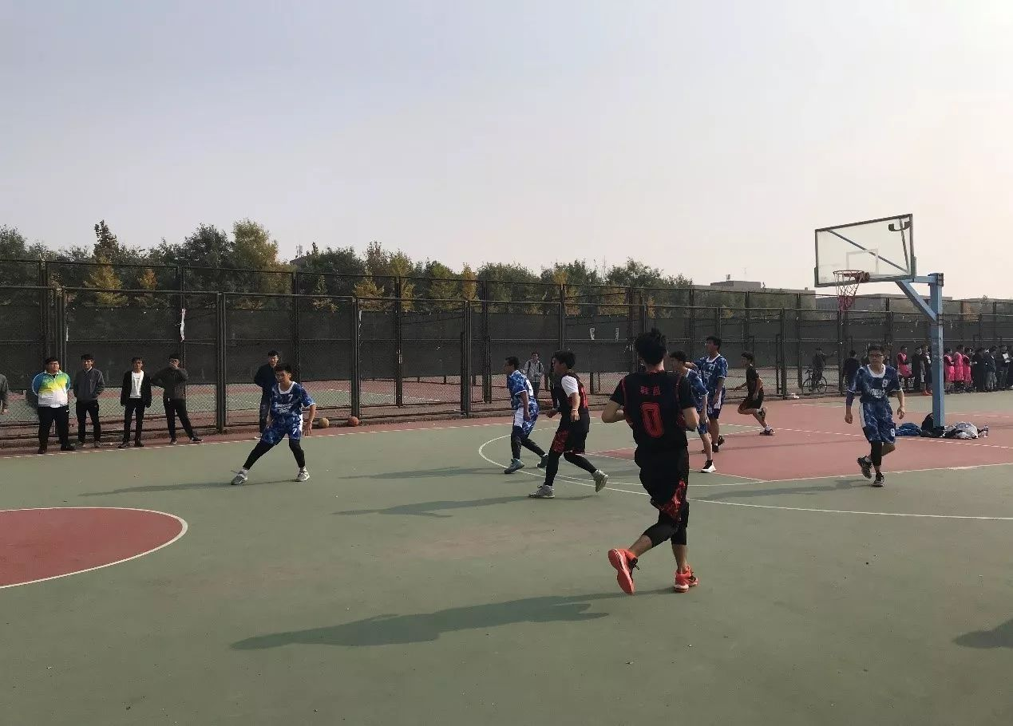
承办学院新生杯篮球赛
承办，组织，督促并成功结束。
11月6号~11月17号

Slide 15


协助体测
协办校新生杯
篮球赛
协办校青春风暴杯
足球赛
组织大三，大四学生有序进行体测，获得体测老师的一致好评。
组织有序观看，记录精彩一刻。
为球队加油助威，做不可或缺的第十二人。
11月18号，25号
10月17日~11月2日
10月11日~23日

Slide 16
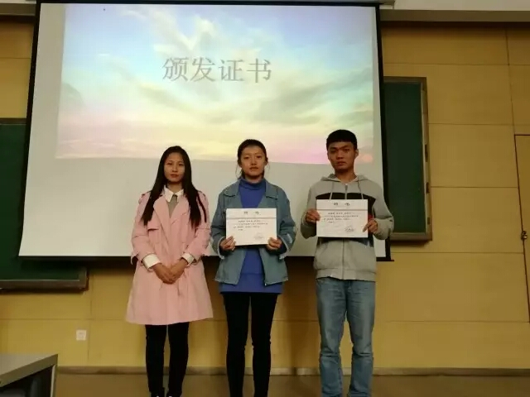
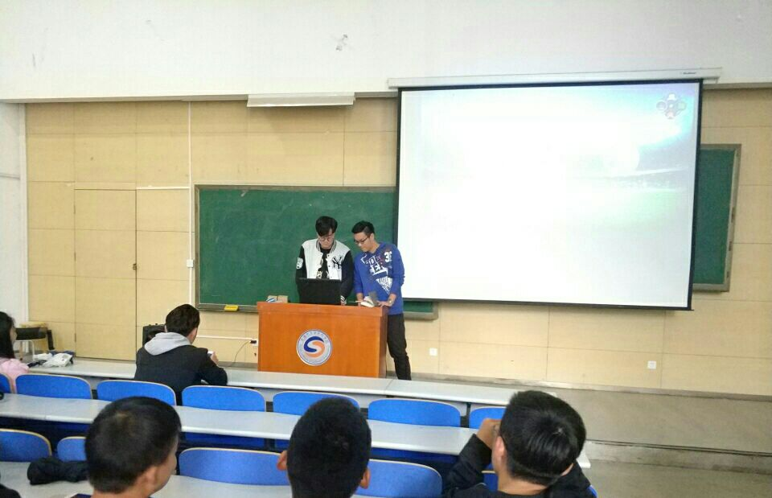
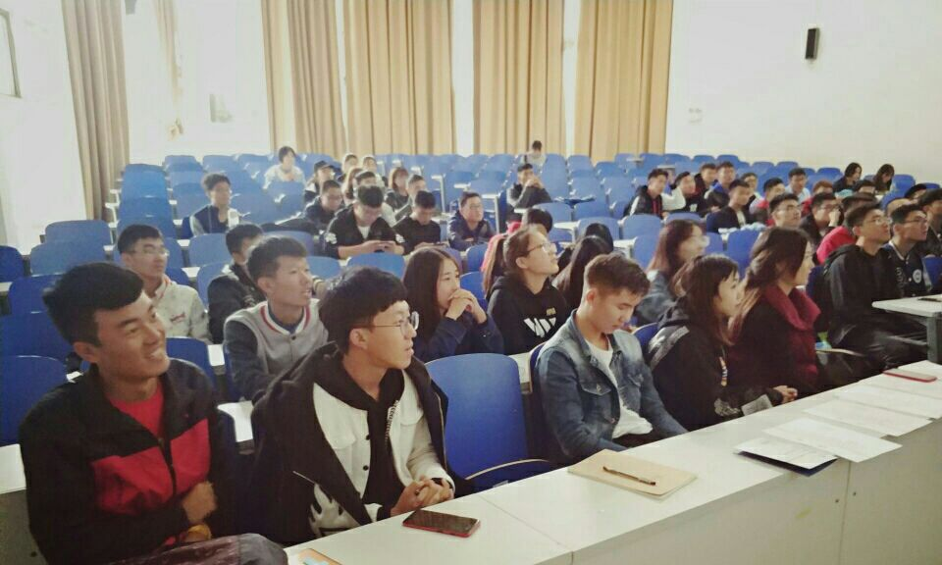
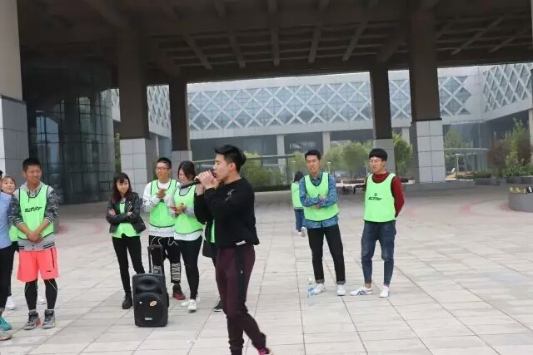
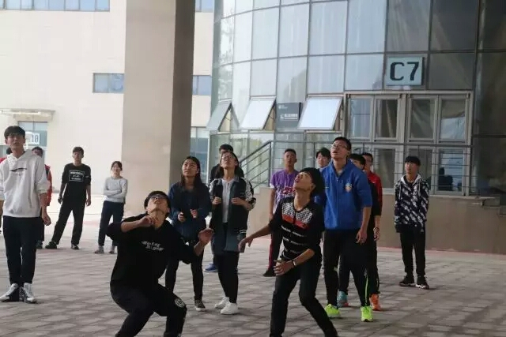
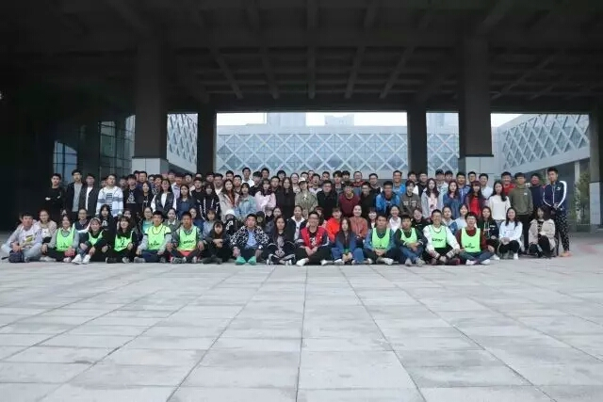
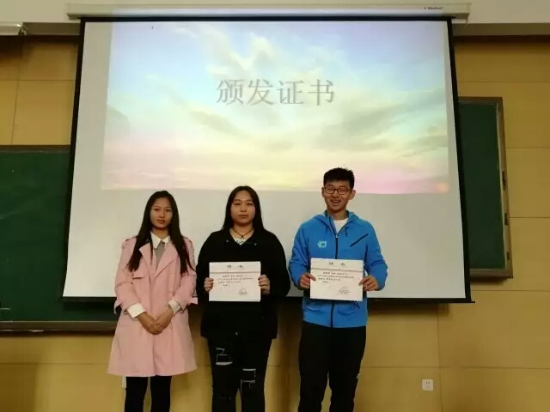
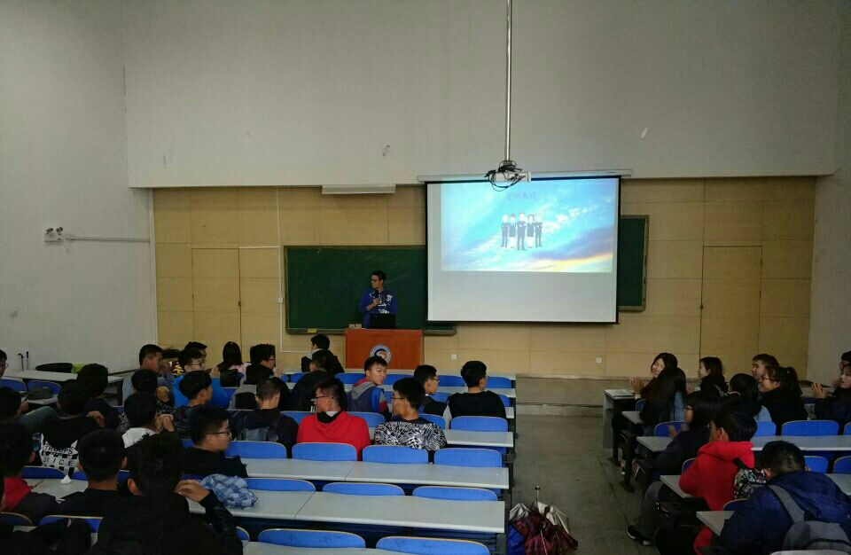
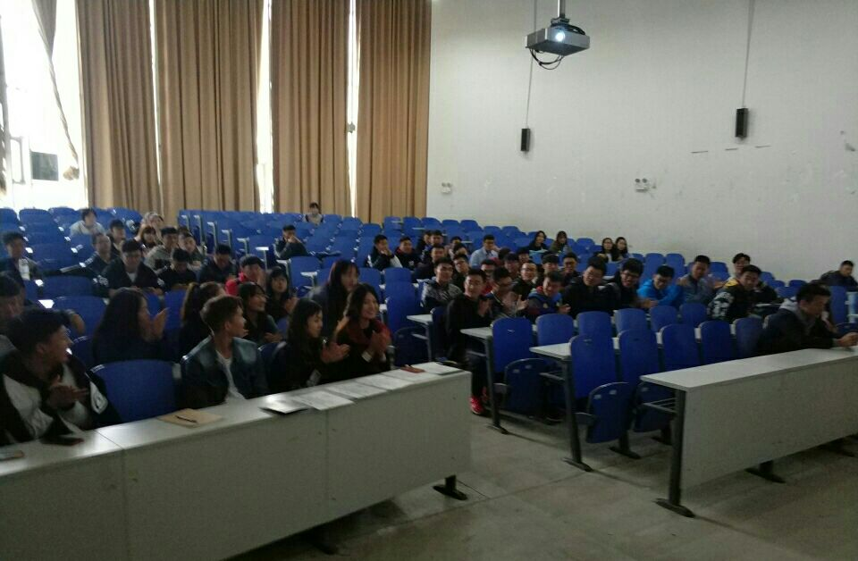
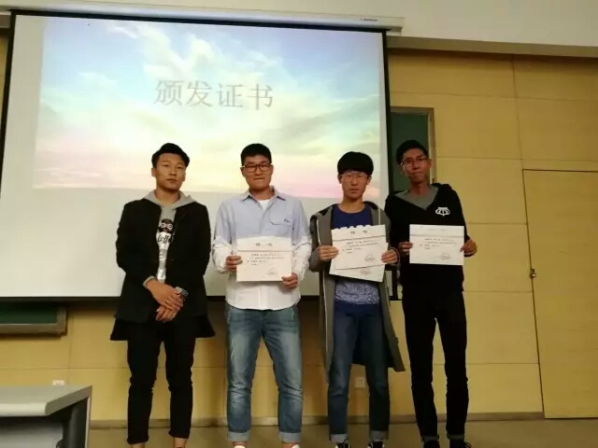
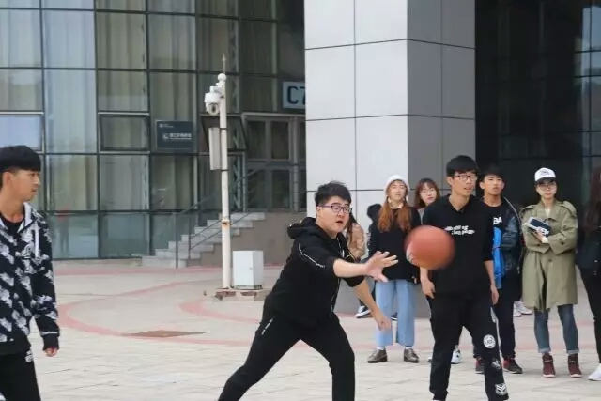
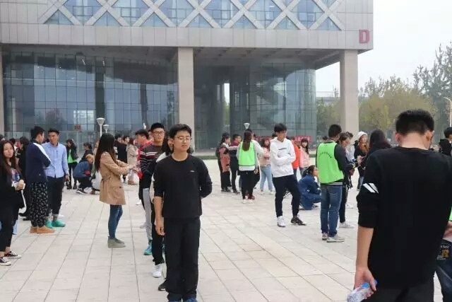
球队大会
举办院学生会趣味运动会
组织并邀请各个球队队长队员参与开会，并颁发聘书，启动训练
规划趣味运动会章程，并成功举办趣味运动会，促进了学生会个成员之间的团结。
10月10号
10月15号

Slide 17

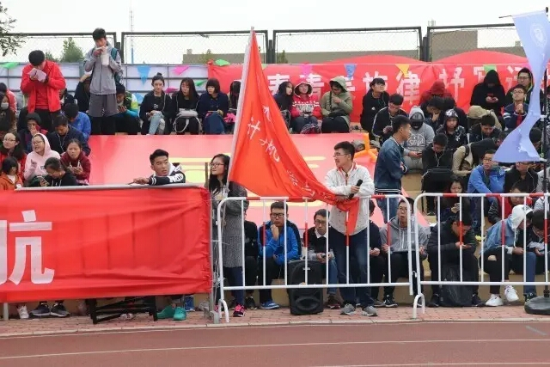
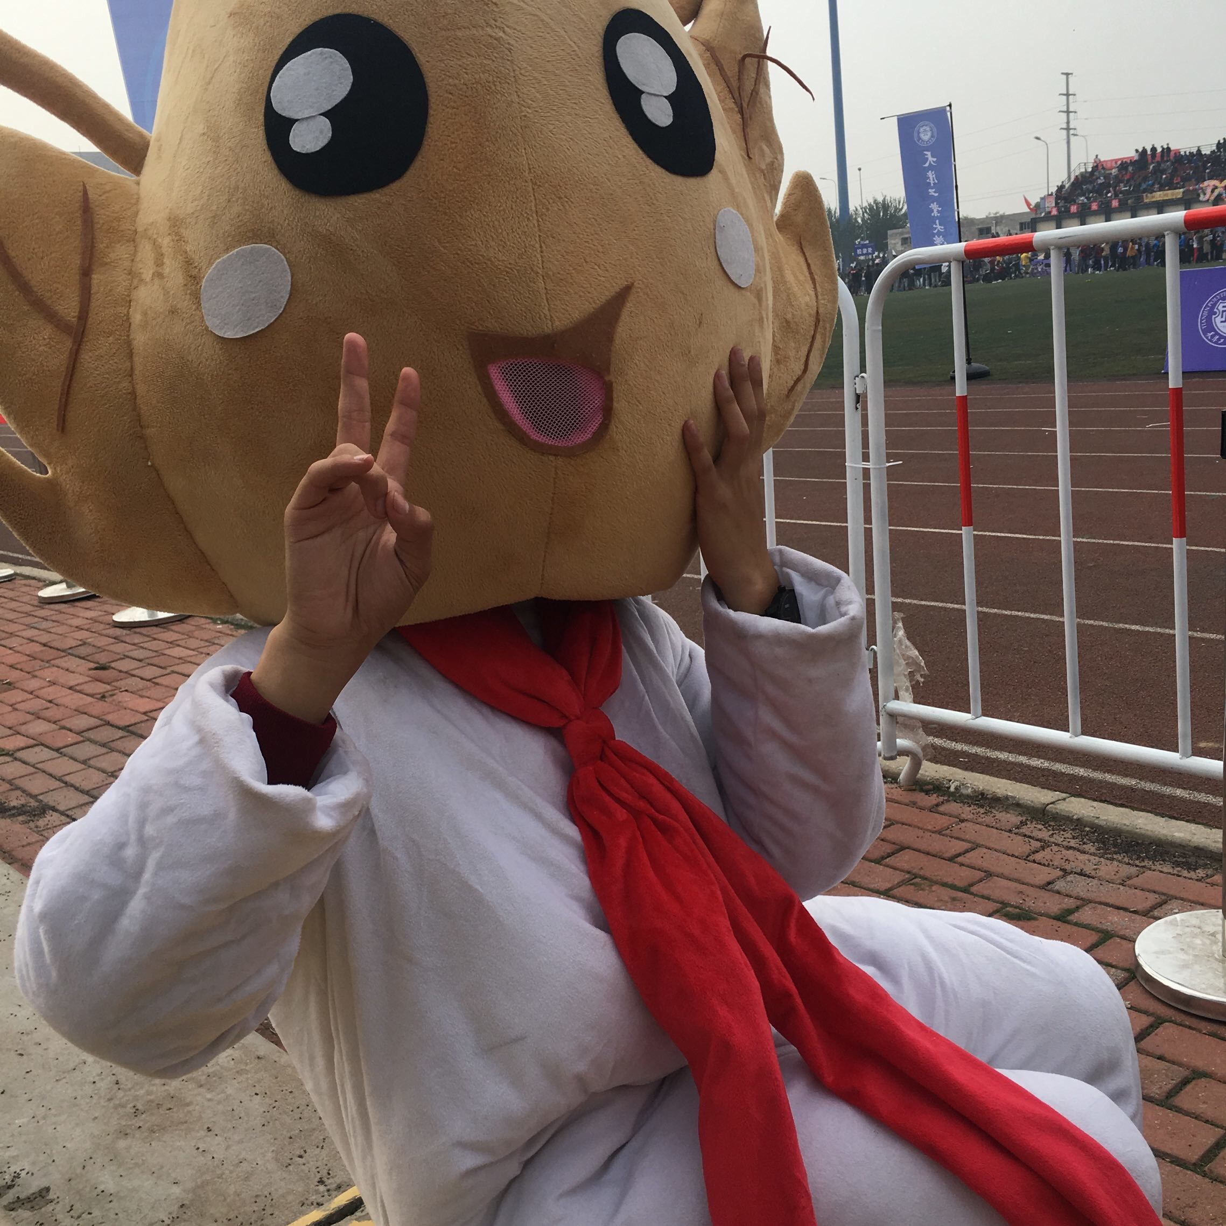
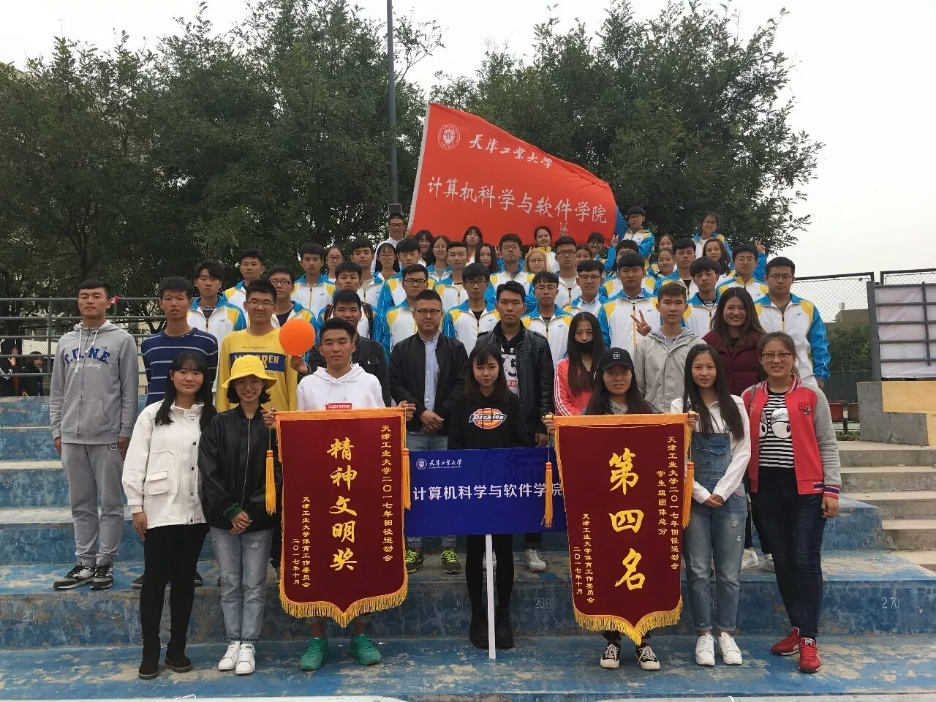
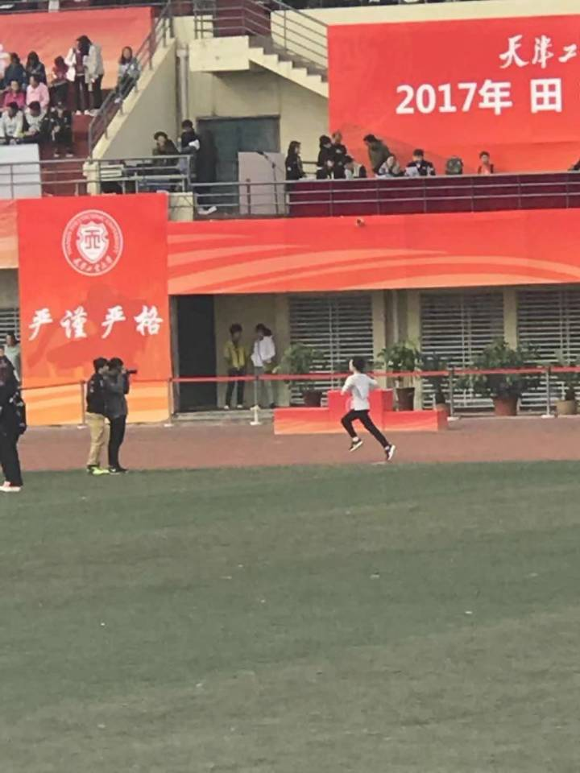
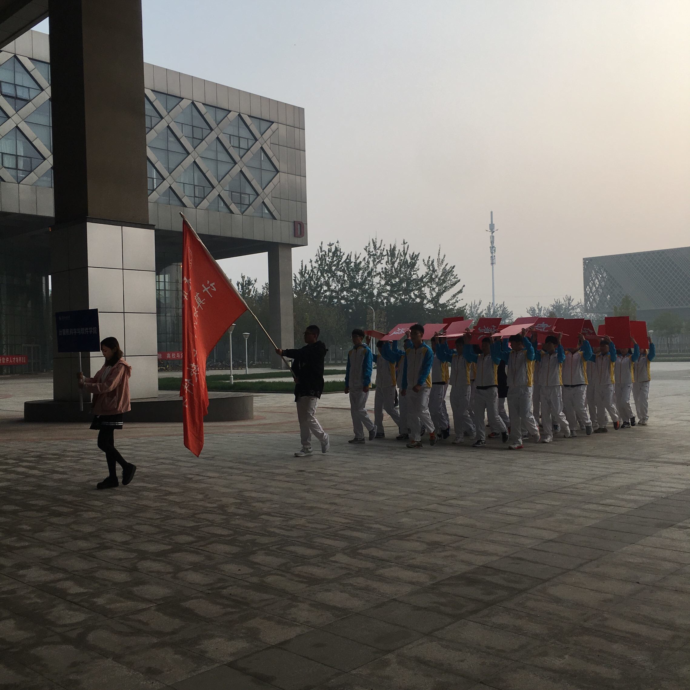
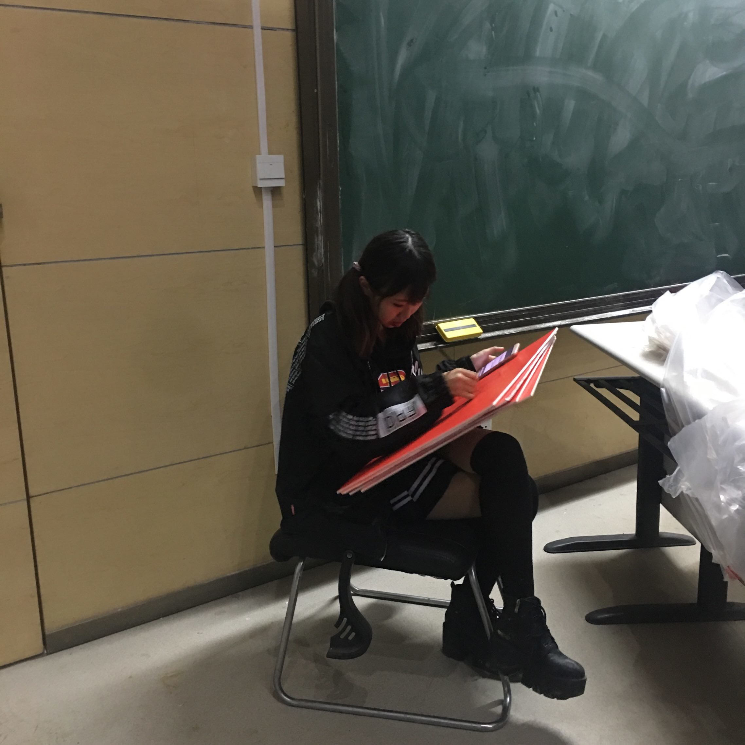
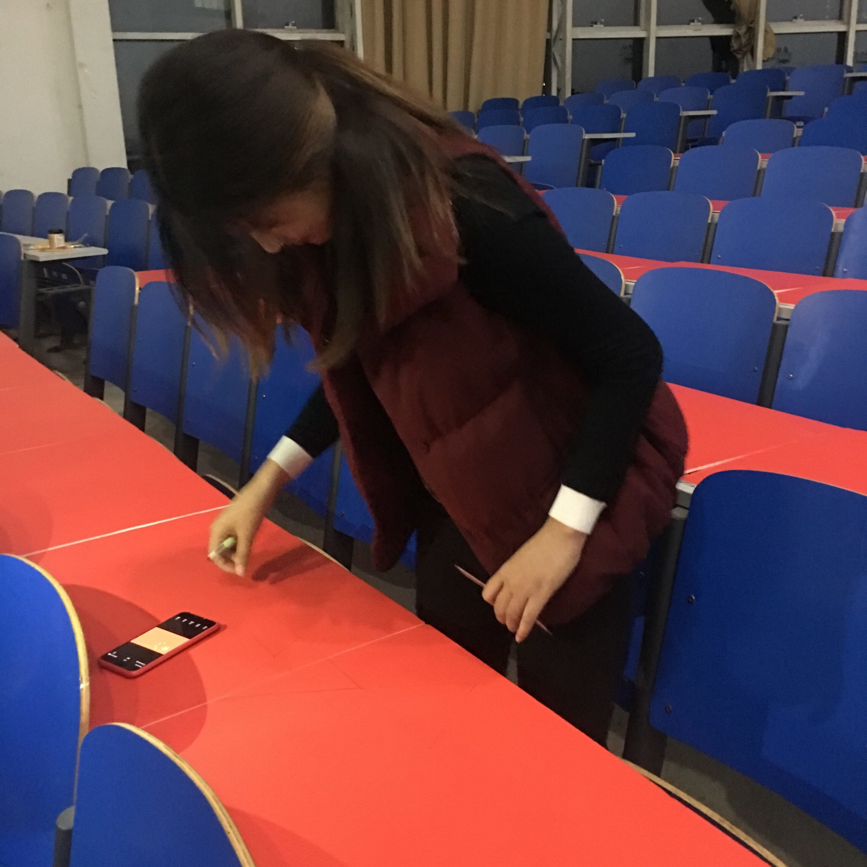
协办校运动会
制作入场式道具，组织方队训练；
选拔运动员，组织运动员训练；
带领计算机学院参赛队员按时检录；
保障所有运动员顺利完成比赛。
第四名
精神文明奖

Slide 18

Part
THREE
3
部门生活

Slide 19
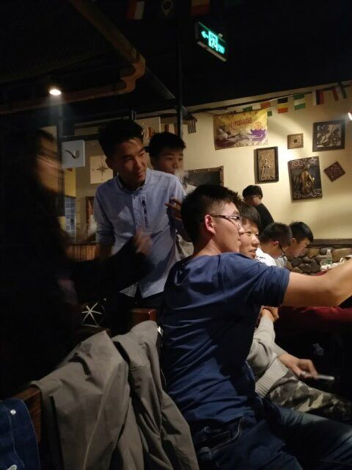
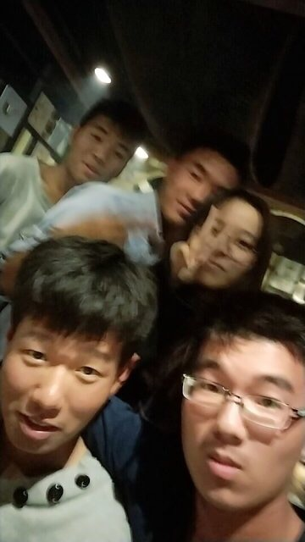
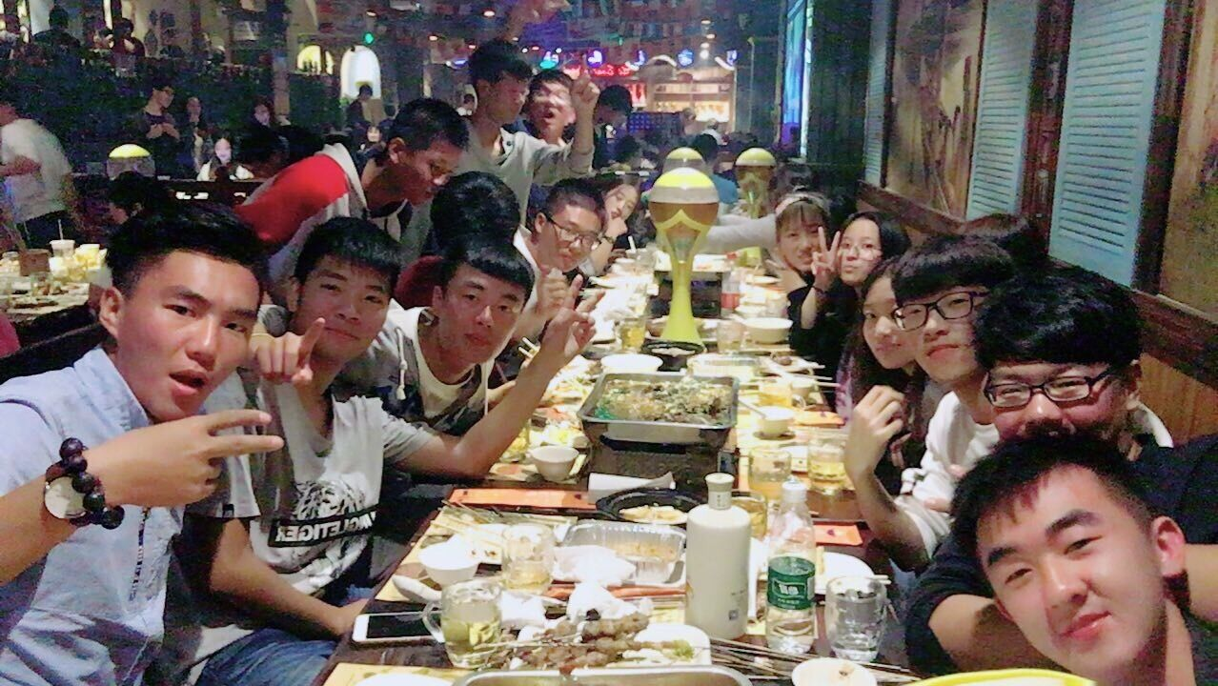
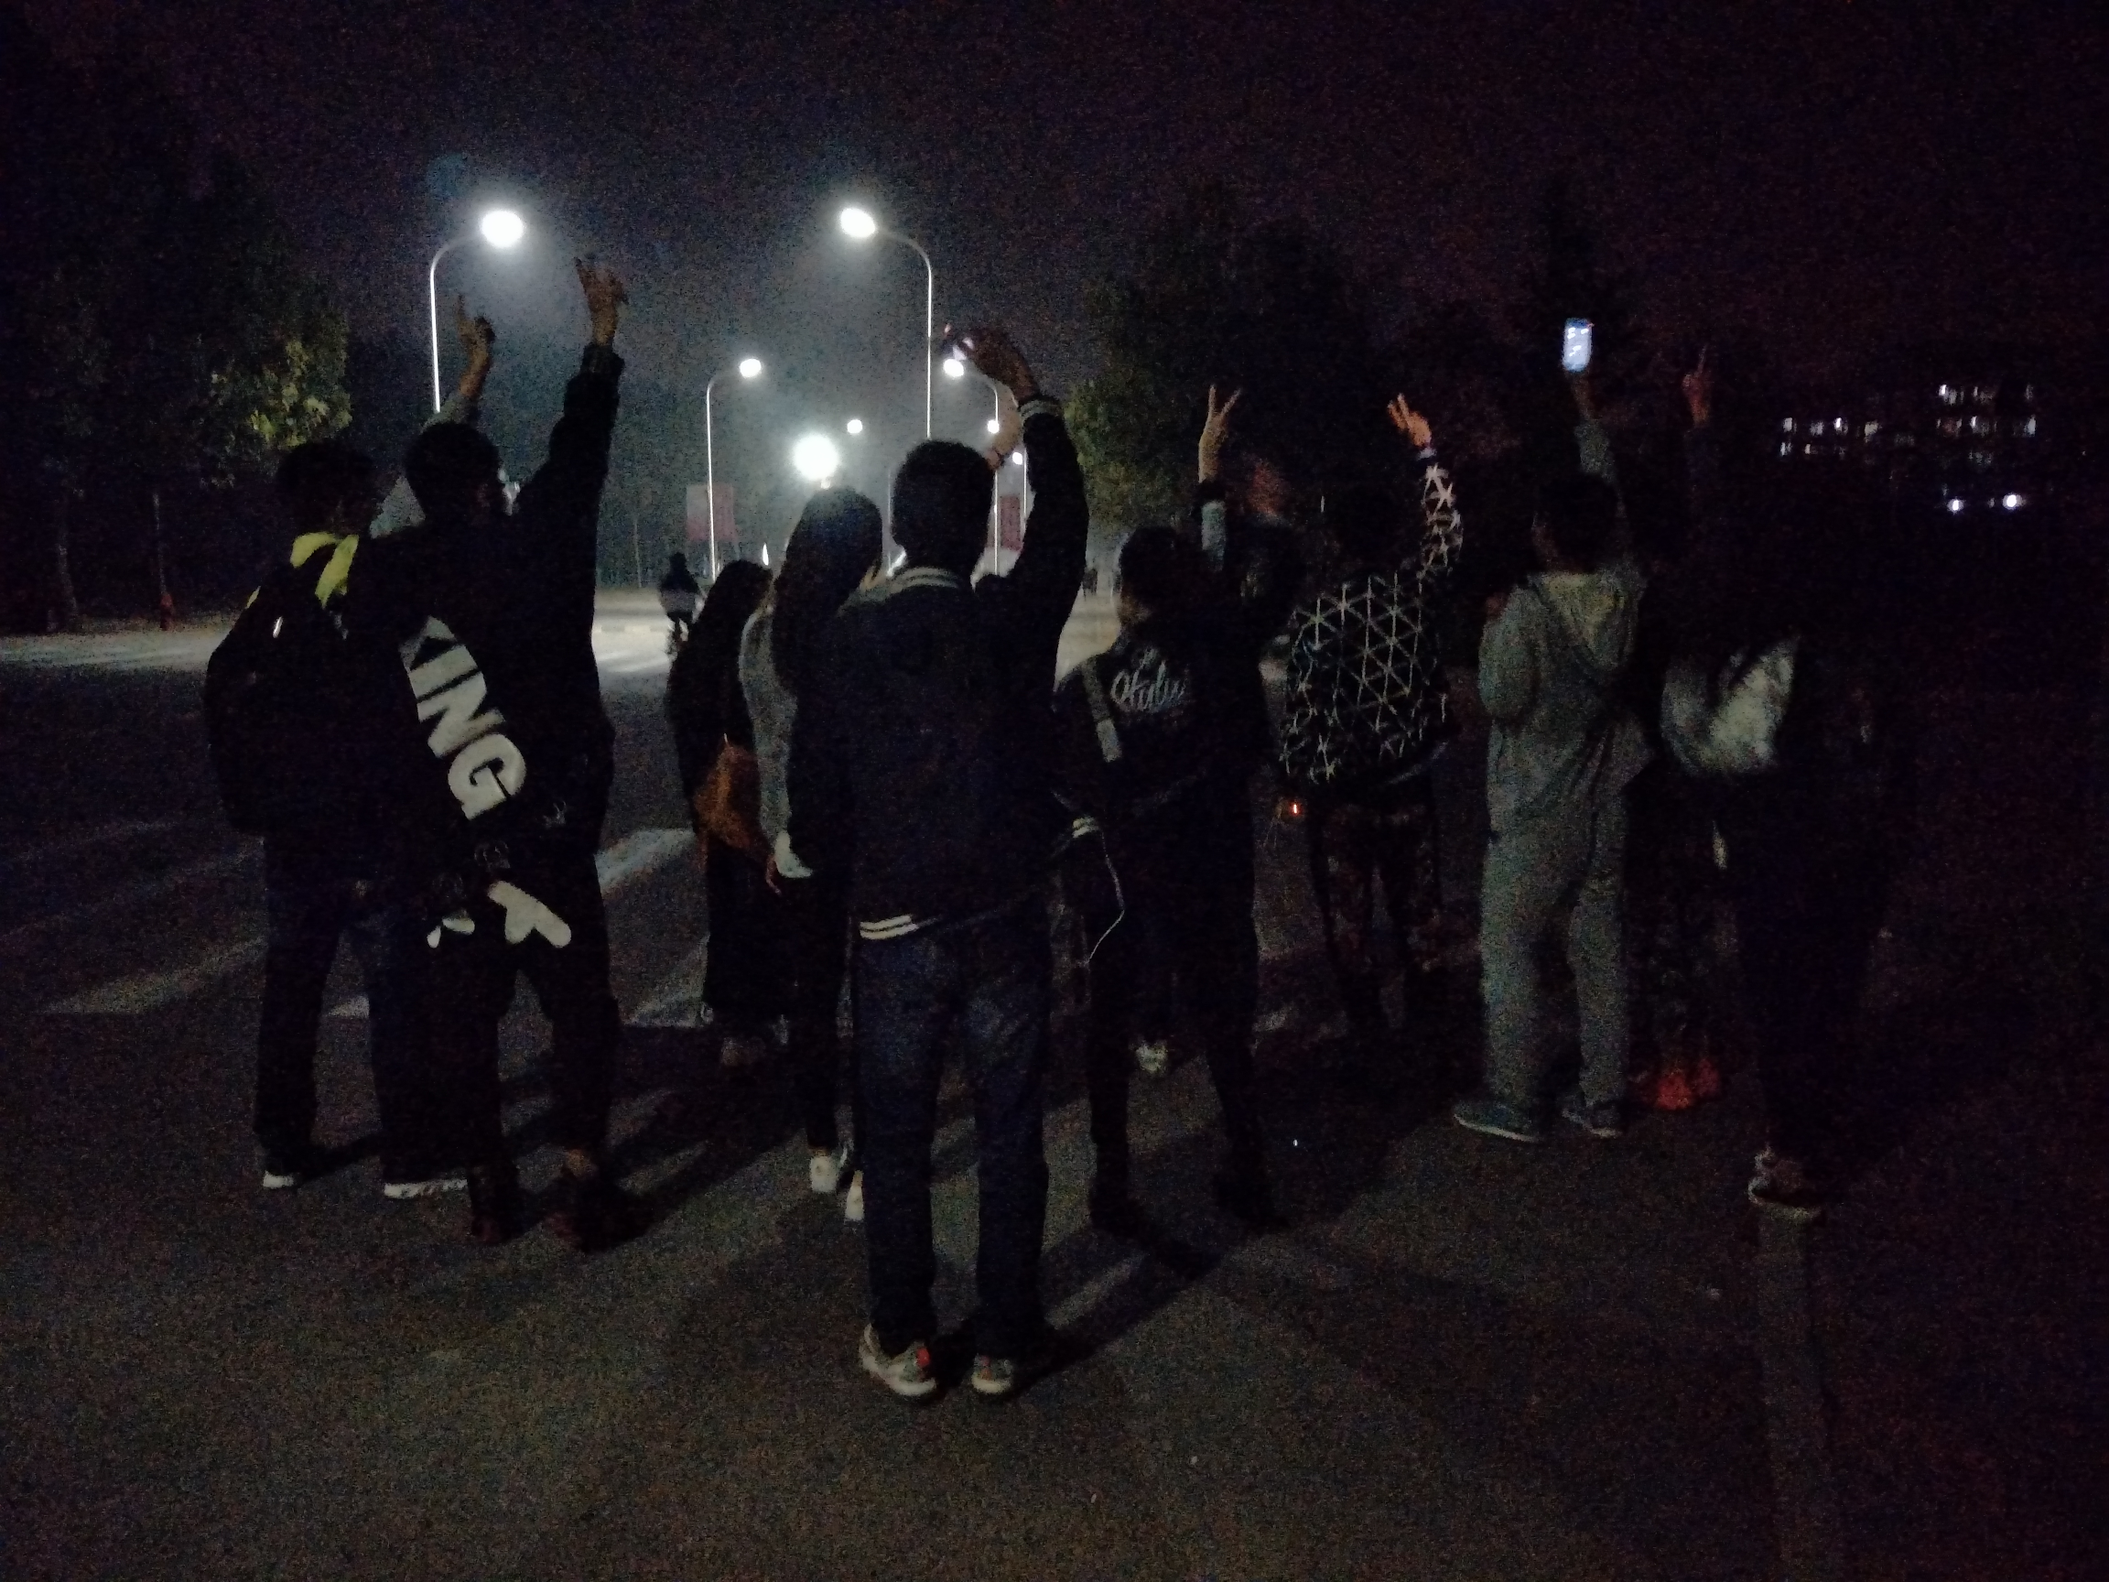
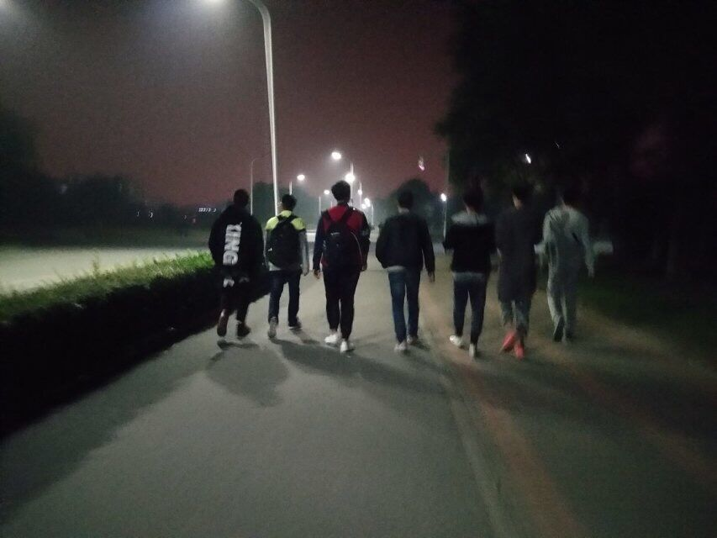
玩 玩 玩
family
I will always be with you.

Slide 20
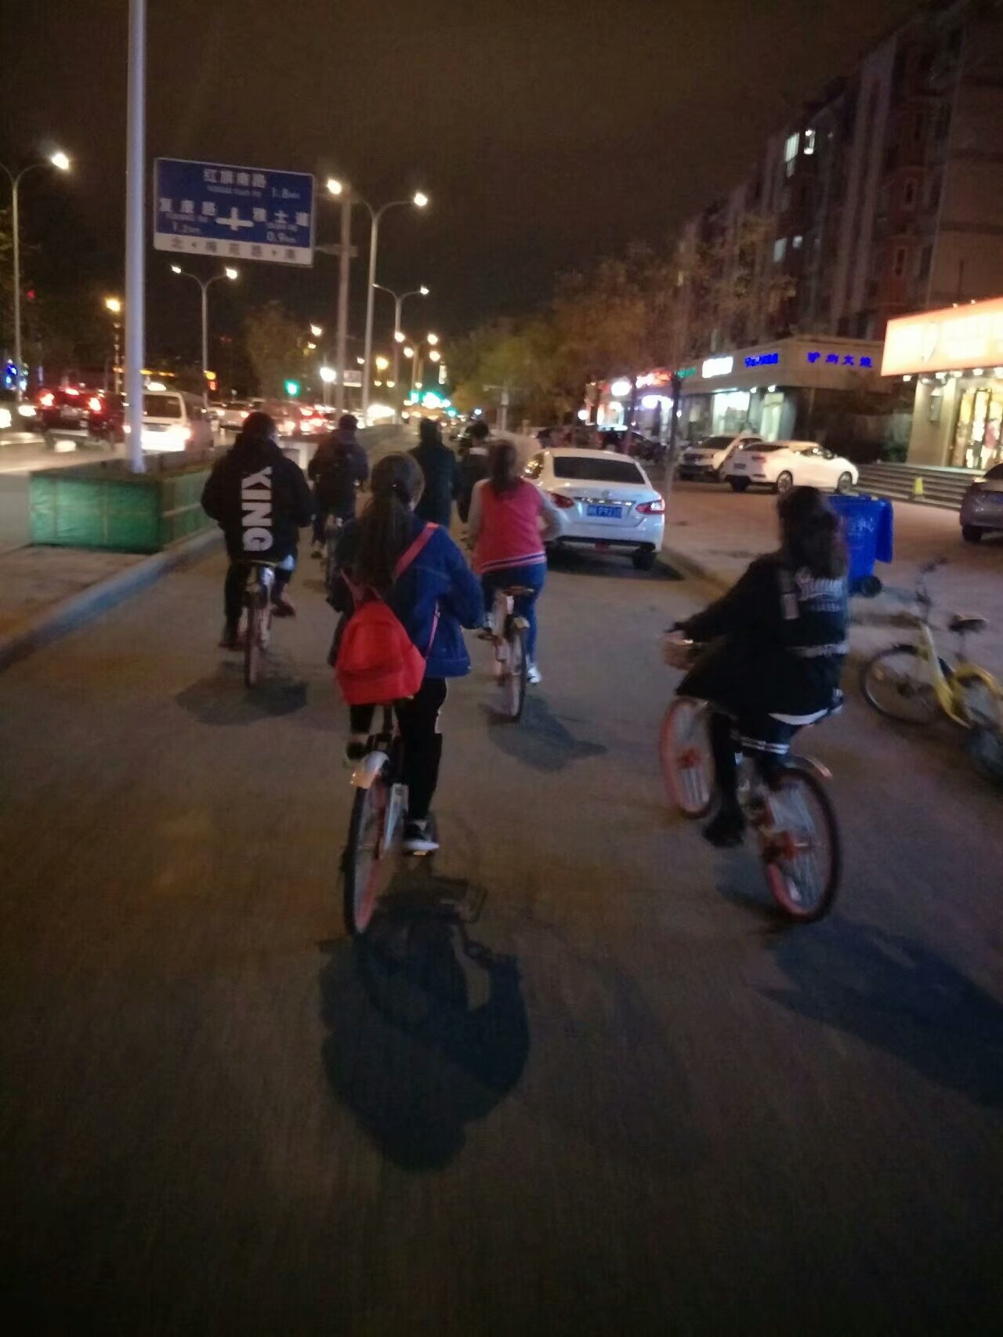
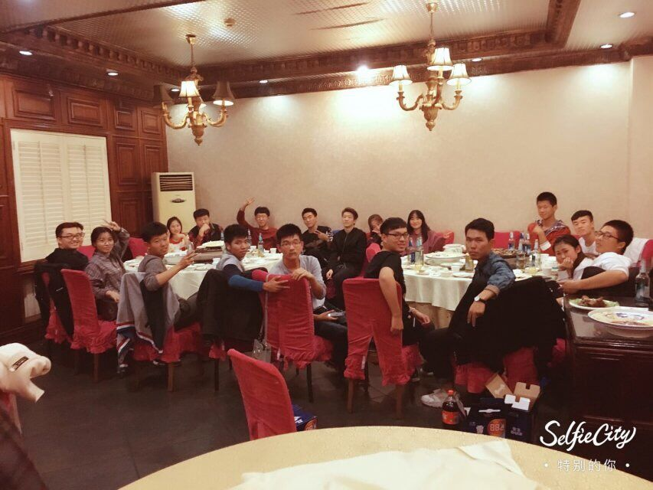
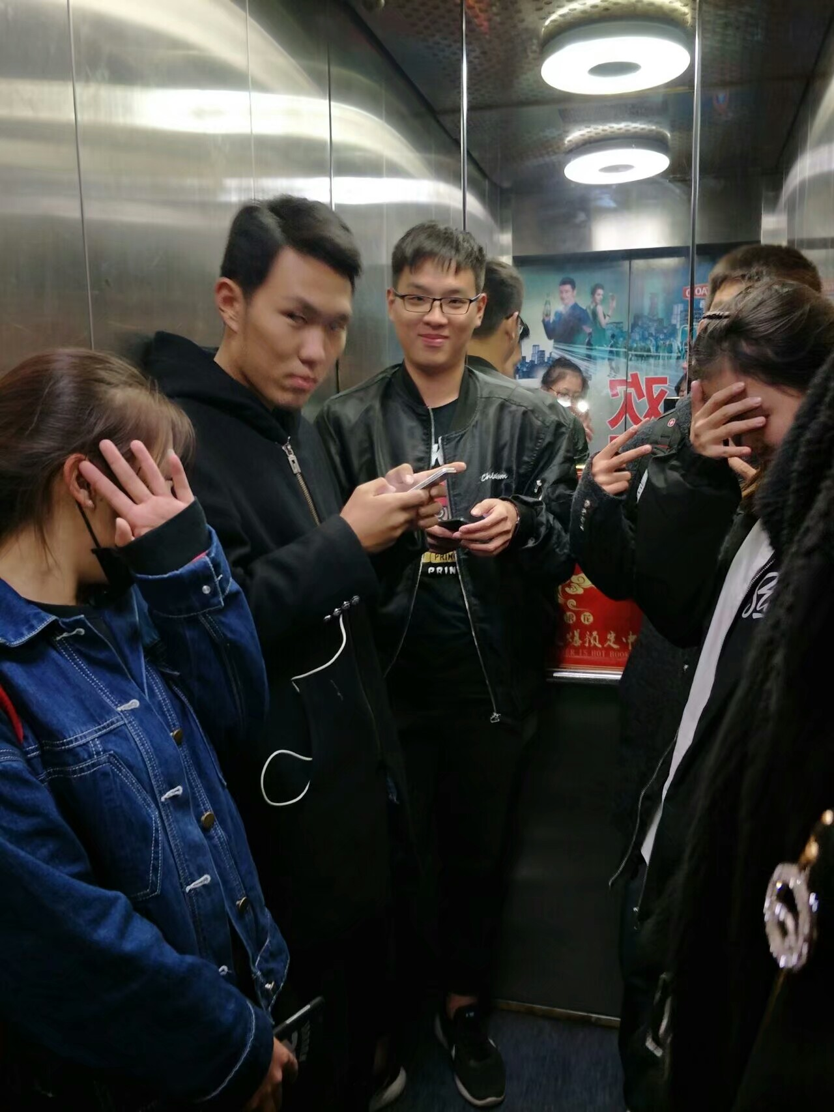
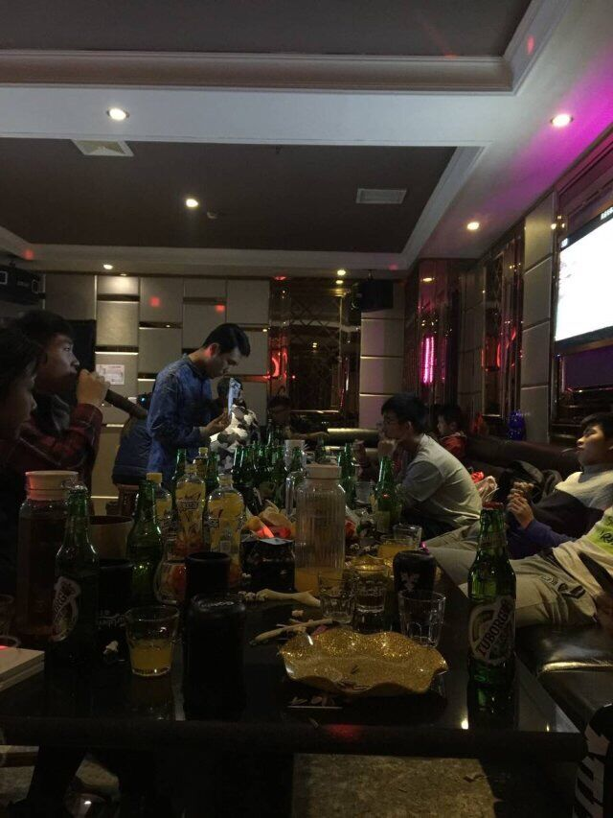
嗨 嗨 嗨

Slide 21
Part
未来展望
4

Slide 22
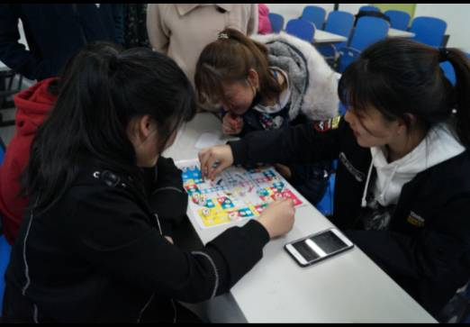
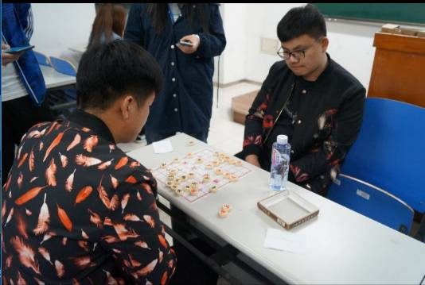






体育文化周
加油
加油
狼人杀
3V3篮球
羽毛球
象棋
拔河
飞行棋
排球
五子棋

Slide 23
体育文化周
加油
加油
狼人杀
拔河

Slide 24
有主题
新体育
新文化
体育文化周
足球
体育文化周
跳棋
加油
篮球
象棋
有内涵
加油
羽毛球
五子棋

Slide 25
有主题
新体育
新文化
足球
体育文化周
跳棋
勾起回忆的趣味竞技
加油
篮球
象棋
有内涵
加油
羽毛球
五子棋

Slide 26
第二届
体育文化周
期待与你
相见明年春季
岂止于不同！
勾起回忆的趣味竞技
加油
加油

Slide 27

部长寄语：
这个学期我们创造了属于自己的辉煌
我们应该骄傲、值得自豪
你们很优秀
但也记得
要保持优秀

Slide 28

让体育荣耀 让青春闪光

